Slide 1


Slide 2

Lập trình Auto Trading
Chủ đề: Tổng quan khóa học
GV. Đặng Trí Thanh

Slide 3

Mục tiêu buổi học
1. Tổng quan về khóa học
2. Hướng dẫn cài đặt công cụ lập trình

Slide 4
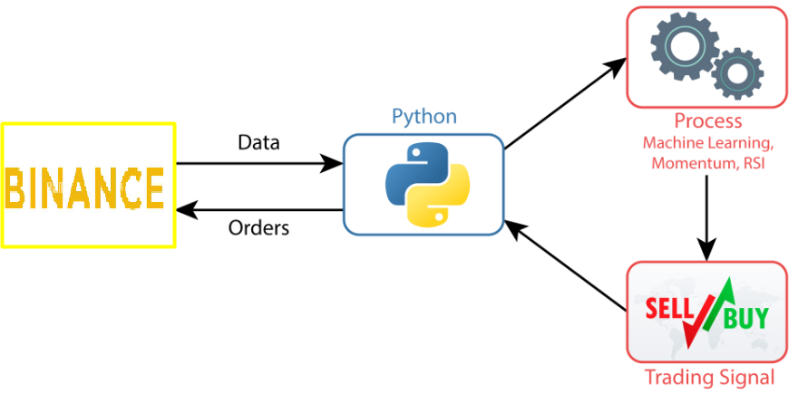
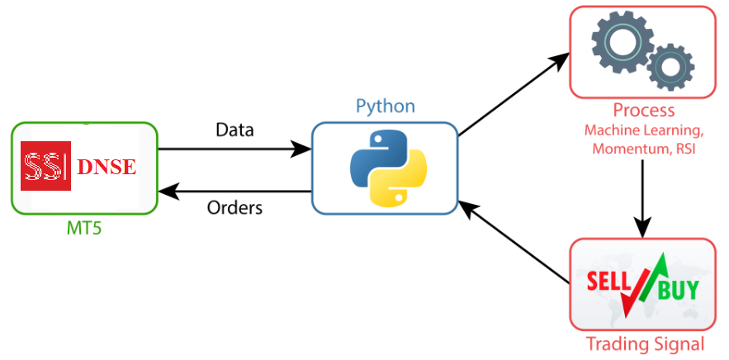
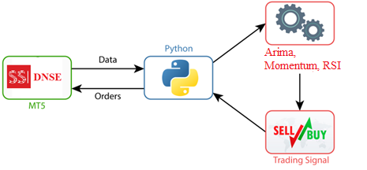
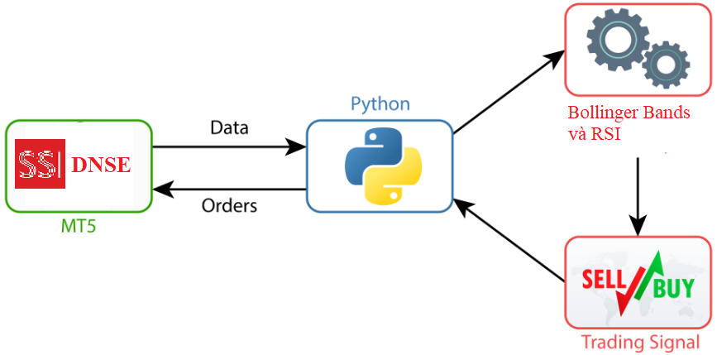
Đặt câu hỏi
Chúng ta có chiến lược như sau: Chiến lược ML, Momentum, RSI hoặc chiến lược Arima, Momentum, RSI…
để làm sao thực thi chiến lược này tự động theo phân tích kỹ thuật hoặc phân tích kỹ thuật ML

Slide 5
Câu trả lời
1. Trung tâm (chính): Python
2. OG (Order Good)
- Dữ liệu (Data): Nguồn: Binance - Loại dữ liệu: Giá thị trường, Volume, thông tin giao dịch
- Quá trình xử lý (Process): Machine Learning: Dự đoán giá và xu hướng - Momentum: Đo lường đà của giá - RSI: Chỉ số sức mạnh tương đối
- Tín hiệu giao dịch (Trading Signal): Mua (Buy) - Bán (Sell) dựa vào chiến lược
2.1 Từ OG gửi tín hiệu qua Redis
3. OF (Order Follower)
- Đặt lệnh (Orders): Python -> Binance: Gửi lệnh mua/bán đến Binance dựa trên tín hiệu.

Slide 6
Câu trả lời
1. Về lập trình: Có thể lập trình được Bot theo chiến lược của mình: Giúp tùy chỉnh bot để phù hợp với mục tiêu giao dịch và điều kiện thị trường cụ thể
2. Về machine learning: Có thể sử dụng machine learning để áp dụng vào Bot của mình: Cho phép bot học từ dữ liệu lịch sử, dự đoán xu hướng và đưa ra quyết định giao dịch
3. Về API: Có thể khai thác API để lấy dữ liệu cũng như giao dịch Bot đa thị trường: Forex, Chứng khoán, Crypto: Giúp bot có thể giao dịch liên tục với dữ liệu thời gian thực từ các sàn như Binance, SSI, DNSE, và MetaTrader 5 (MT5)

Slide 7
Câu trả lời
Các bước phát triển EA Bot Autotrade
2. Lập trình EA Bot
4. Tối ưu hóa
Thiết kế chiến lược giao dịch dựa trên các phân tích và nghiên cứu
Viết mã chương trình cho EA Bot dựa trên chiến lược giao dịch đã xác định.
Kiểm tra chiến lược trên dữ liệu lịch sử để đánh giá hiệu suất và tính khả thi của chiến lược.
Điều chỉnh các tham số của chiến lược để tối ưu hóa hiệu suất giao dịch
Triển khai EA Bot trên tài khoản giao dịch thật và giám sát hiệu suất, điều chỉnh khi cần thiết
1. Xác định chiến lược giao dịch
3. Backtesting
5. Triển khai và giám sát

Slide 8
Nội dung buổi học
Giới thiệu về lập trình bot giao dịch tự động: Tổng quan về Quant Trading, bao gồm sự hình thành và phát triển của nó cùng những thành tựu đã đạt được trong lĩnh vực tài chính số hóa. Các buổi sau sẽ giới thiệu về bot giao dịch tự động
Các kỹ năng quan trọng cần phải học và nắm vững để tham gia vào lập trình bot giao dịch tự động: Bao gồm lập trình cơ bản với Python, kiến thức về Machine Learning và cách thức áp dụng trong giao dịch tự động.
Phương pháp học, bao gồm việc kết hợp lý thuyết và thực hành, giúp học viên nhanh chóng áp dụng các kiến thức lập trình và Machine Learning vào xây dựng bot giao dịch của riêng mình.
Hướng dẫn cài đặt công cụ lập trình: Cài đặt và thiết lập các công cụ cần thiết, như Python, các thư viện hỗ trợ Machine Learning, và môi trường làm việc như VSCode.

Slide 9
Giới thiệu về Bot giao dịch
Lập trình Bot: Là phương pháp giao dịch tài chính áp dụng các kỹ thuật toán học, máy học, lập trình thuật toán và dữ liệu lịch sử để xác định các cơ hội đầu tư trên thị trường.
Ứng dụng mô hình toán học và Machine Learning: Để phân tích xu hướng, giá cả, và thông tin thị trường, nhằm mục đích đưa ra quyết định mua/bán tự động hoặc hỗ trợ quyết định của nhà đầu tư
Tại sao giao dịch bot lại quan trọng: Phương pháp này giúp loại bỏ cảm xúc con người khỏi quyết định đầu tư, làm giảm rủi ro và tăng khả năng tạo lợi nhuận dựa trên phân tích khách quan.
Notes:
Efficient Market Hypothesis, ChatGPT, etc.

Slide 10
Giới thiệu về Quant Finance
Lịch sử phát triển: Bắt đầu được phát triển vào những năm 1960, khi các nhà khoa học máy tính bắt đầu áp dụng các thuật toán cho giao dịch tài chính (giao thoa giữa máy tính và giao dịch): Phương pháp áp dụng những công cụ trong toán và xác suất thống kê để giải quyết những bài toán phức tạp trên thị trường tài chính (định giá cổ phiếu, phái sinh, chứng quyền; mô phỏng rủi ro, etc.)
Ứng dụng trong công nghệ 4.0: Trong thời kỳ công nghệ thông tin 4.0 (bắt đầu 2011 khi chính phủ Đức tuyên bố Công nghiệp 4.0), Quant Finance cho phép tự động hóa việc đánh giá và ước lượng các sản phẩm tài chính nhanh và hiệu quả hơn, đem lại lợi thế cạnh tranh lớn.
Notes:
Efficient Market Hypothesis, ChatGPT, etc.

Slide 11
Giới thiệu về Quant Finance
Những người tiên phong trong Quant Finance:
- Bắt đầu "Từ những nỗ lực đầu tiên của các nhà toán học như Edward Thorp (tác giả của cuốn sách "Beat the Dealer", nổi tiếng với việc áp dụng lý thuyết xác suất vào blackjack và sau đó là thị trường tài chính – tiên phong áp dụng mô hình toán học để tạo ra lợi thế)
- và các nhà đầu cơ như Jesse Livermore (là một nhà đầu cơ chứng khoán huyền thoại từ đầu thế kỷ 20, nổi tiếng với việc giao dịch dựa trên các mô hình và xu hướng thị trường mà không cần đến phân tích cơ bản), đến các hệ thống giao dịch tự động phức tạp của thế kỷ 21.“
Vai trò của Machine Learning và AI:
- "Gần đây, sự phát triển của Machine Learning và AI đã mở ra những khả năng mới trong việc phân tích và dự đoán thị trường tài chính.“
Notes:
Efficient Market Hypothesis, ChatGPT, etc.

Slide 12
Các mô hình sẽ học
Các mô hình định lượng:
Mô hình Mean Reversion: Giả định rằng giá cổ phiếu sẽ quay trở lại trung bình giá của nó sau một thời gian biến động mạnh.
Mô hình Momentum: Dựa trên quan sát rằng cổ phiếu có xu hướng tiếp tục di chuyển theo cùng một hướng trong một khoảng thời gian nhất định.
Pairs Trading: Tìm kiếm hai cổ phiếu có mối quan hệ giá cả chặt chẽ và đặt cược vào việc chúng sẽ tiếp tục di chuyển cùng nhau.
Mô hình Dựa trên Điểm số (Score-based models): Tạo ra các điểm số dựa trên một loạt yếu tố như tài chính, tin tức, và chỉ số kỹ thuật để xác định xem cổ phiếu có hấp dẫn để mua hay không.
Các mô hình định lượng sẽ học:
Mô hình Doji chân dài
Mô hình MA, ATR
Mô hình SPY500, VIX
Mô hình Bollinger Bands, RSI
Mô hình MACD, SMA
Mô hình ARIMA
Mô hình Fibonaci Retracements
Mô hinh IChimoku
Mô hình Machine Learning: Sử dụng các thuật toán học sâu và máy học để phân tích dữ liệu lớn và đưa ra dự đoán: Hồi quy tuyến tính và Cây quyết định
Áp dụng các mô hình trên vào Bot Autotrade
Notes:
Efficient Market Hypothesis, ChatGPT, etc.

Slide 13
Các thị trường sẽ học
Các thị trường sẽ học:
Tất cả các thị trường,
Từ Forex
Đến Crypto
Đến chứng khoán
Notes:
Efficient Market Hypothesis, ChatGPT, etc.

Slide 14
Quant Finance - Lịch sử phát triển
Giai đoạn đầu (1950-1970)
1952: Harry Markowitz phát triển lý thuyết đầu tư tối ưu: Xây dựng doanh mục đầu tư hiệu quả => Định giá tài sản (CAPM)
1969: Edward Thorp thành lập quỹ đầu tư Newport Partners, trading dựa trên phương pháp Statistical Arbitrage (chênh lệch giá)/ Pair Trading
(Đánh bạc có kiến thức là đầu tư.)
Giai đoạn phát triển (1970-2000)
1978: Jim Simon thành lập quỹ Medallion, quỹ quant nổi tiếng nhất. Từ năm 2001 đến nay, năm lợi nhuận thấp nhất của quỹ là 21%/ năm => Dự đoán giá
Giai đoạn hiện đại (2000-nay)
2014: Quỹ quant Virtu Financial Singapore công bố 1277 ngày lãi trên 1278 ngày trade => Dựa vào dữ liệu lớn và trí tuệ nhân tạo
Giai đoạn đầu (1950-1970): Giai đoạn này đánh dấu sự ra đời của tài chính định lượng với sự phát triển của lý thuyết đầu tư tối ưu.
Giai đoạn phát triển (1970-2000): Giai đoạn này đánh dấu sự phát triển của các mô hình dự đoán thị trường.
Giai đoạn hiện đại (2000-nay): Giai đoạn này đánh dấu sự phát triển của các mô hình quản lý rủi ro dựa trên dữ liệu lớn và trí tuệ nhân tạo.

Slide 15
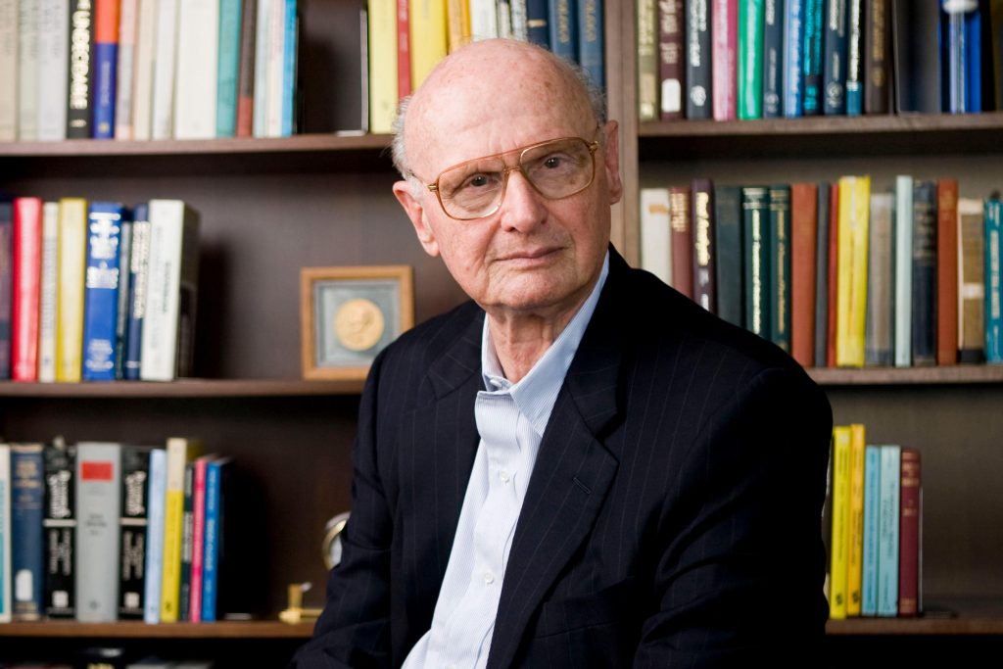
Quant Finance - Lịch sử phát triển
Harry Markowitz
Nhận giải Nobel Kinh tế năm 1990 vì đã phát triển lý thuyết danh mục đầu tư hiện đại. (Modern Portfolio Theory – MPT)
Công trình của ông đã làm phổ biến các khái niệm như đa dạng hóa và tổng hợp rủi ro và lợi nhuận, chuyển sự chú ý từ hiệu suất của từng cổ phiếu cụ thể sang hiệu suất của toàn bộ danh mục đầu tư.

Slide 16
Quant Finance - Lịch sử phát triển
Công thức Optimal Investor Harry (phát triển 1952, một phần của MPT ở trên) có thể được viết dưới dạng:
Tìm vector danh mục đầu tư tối ưu x sao cho:
Độ lệch chuẩn (risk) được tối thiểu hoá: x^T Σ x
Tổng kỳ vọng lợi nhuận của các tài sản đạt mức tối thiểu r_min: r^T x >= r_min
Tổng trọng số của danh mục đầu tư bằng 1: e^T x = 1
Trong đó:
x là vector các phần tử của danh mục đầu tư
Σ là ma trận hiệp phương sai của các tài sản
r là vector các kỳ vọng lợi nhuận của các tài sản
r_min là mức kỳ vọng lợi nhuận tối thiểu được yêu cầu
e là vector đơn vị (tất cả các phần tử bằng 1)

Slide 17
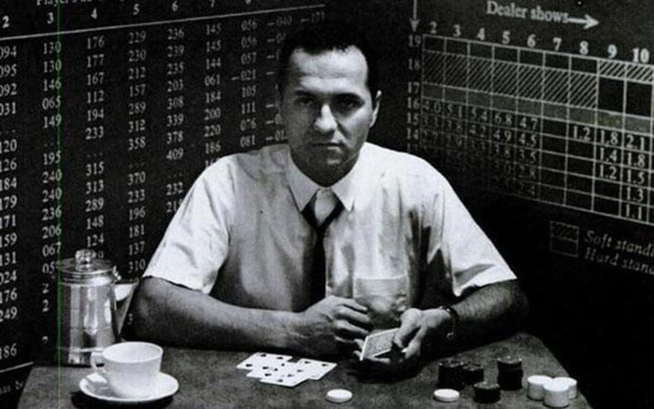
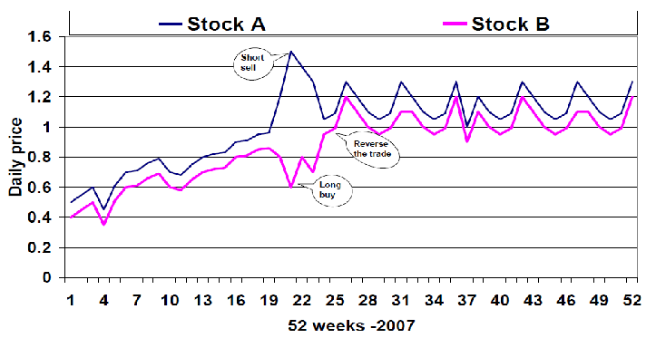
Quantitative Finance - Lịch sử phát triển
Edward Thorp là một nhà toán học và nhà đầu tư nổi tiếng.
Ông đã phát triển những chiến lược đầu tư mới và kỹ thuật phân tích dữ liệu để đánh bại thị trường chứng khoán ví dụ như Statistical Arbitrage/ Pair Trading.
Thorp là tác giả của nhiều cuốn sách nổi tiếng trong lĩnh vực đầu tư và tài chính, bao gồm "Beat the Dealer" và "Beat the Market".
Ông là người sáng lập quỹ đầu tư Newport Partners và đã đạt được thành công lớn trong lĩnh vực này.

Slide 18

Cơ bản các sản phẩm tài chính
A. Kiến thức về các sản phẩm trong tài chính
1. Tài sản: Tất cả những thứ tài nguyên có thể mua/ bán hợp pháp.
Notes:
Note: mọi người khi kiếm tiền từ thị trường chỉ quan niệm vào việc coi mọi thứ như 1 loại tài sản, mua thấp bán cao, không tìm hiểu bản chất

Slide 19

Cơ bản các sản phẩm tài chính
A. Kiến thức về các sản phẩm trong tài chính
2. Cổ phiếu
Cổ phiếu là loại chứng khoán, được phát hành dưới dạng chứng chỉ, hoặc bút toán ghi sổ, xác nhận quyền và lợi ích hợp pháp của nhà đầu tư, khi tham gia vào hoạt động kinh doanh của doanh nghiệp.
Người nắm giữ cổ phiếu trở thành cổ đông và đồng thời là chủ sở hữu của công ty phát hành.
Notes:
Cổ phiếu là 1 phần doanh nghiệp

Slide 20

Cơ bản các sản phẩm tài chính
A. Kiến thức về các sản phẩm trong tài chính
3. Phái sinh
Notes:
Hợp đồng ràng buộc dựa trên giá trị của một loại tài sản khác

Slide 21
Cơ bản các sản phẩm tài chính
B. Cụ thể các chủ đề trong khóa học cho 3 thị trường FX (MT5), Crypto (Binance, MEXC), Chứng khoán (SSI, DNSE)
Các mô hình định lượng sẽ học:
Mô hình Doji chân dài
Mô hình MA, ATR
Mô hình SPY500, VIX
Mô hình Bollinger Bands, RSI
Mô hình MACD, SMA
Mô hình ARIMA
Mô hình Fibonaci Retracements
Mô hình Ichimoku
Mô hình Machine Learning: Sử dụng các thuật toán học sâu và máy học để phân tích dữ liệu lớn và đưa ra dự đoán: Hồi quy tuyến tính và Cây quyết định
Backtest dựa trên data (xây dựng DWH)
Auto Trade
Notes:
Hợp đồng ràng buộc dựa trên giá trị của một loại tài sản khác

Slide 22
Công cụ lập trình
C. Công cụ lập trình
Ngôn ngữ lập trình Python 3.11.6

Slide 23


Công cụ lập trình
C. Công cụ lập trình
Môi trường lập trình
Python
VSCode (Visual Studio Code)
<write code -> compile -> run>
Một số trang web hữu dụng cho tìm kiếm và debug
https://stackoverflow.com/
Lưu trữ mã nguồn: https://github.com/

Slide 24
Install and try!
First program:
Print “Hello World!”

Slide 25
Phương pháp học
Trên lớp giảng viên sẽ:
Dạy lý thuyết
Hỗ trợ code chiến lược của học viên
Demo cách thực hiện
Sau buổi học, học viên sẽ:
Hoàn chỉnh lại phần code của mình
Xem lại demo
Làm bài tập thực hành

Slide 26
Lịch trình học
Giới thiệu tổng quan
Quantitative finance
Các sản phẩm tài chính
Python
Tìm hiểu về ngôn ngữ lập trình Python
Python cơ bản
Các thư viện hữu ích:
Data analysis: pandas, numpy
Data visualization: matplotlib, seaborn
Crawl data: request, beautifulsoup
Sử dụng Git/ tìm kiếm source code
Xây dựng chiến thuật đầu tư
VIX backtest
MA/ ATR backtest
Event-based backtest
Vectorized backtest
Machine learning
Linear Regression
Decision Tree
Xây dựng chiến lược theo kế hoạch giao dịch tự động
Chứng khoán SSI => DK API (CCCD den tai quay)
Forex => API C#, Java, Python API MT5 (Ko phai MQL5)
Crypto
5 bài tập
Final Project

Slide 27
Tổng kết buổi học
(Tổng kết lại, buổi học hôm nay học viên đã học được những gì?)

Slide 28


